Slide 1

Git 服务器搭建和使用
部门:软件一部
日期:2012-12-17
2012 Tinno Mobile All Rights Reserved

Slide 2
培训目的:懂得如何搭建git服务器以及设定git权限，移植git仓库。
学习重点：
1、git服务器结构介绍
2、如何搭建git服务器
3、git权限设定
4、git库的移植
培训对象：配置管理员
培训讲师：聂帅
培训课时：1.5h

Slide 3
Git服务器结构介绍
Git服务器是分布式的git库服务器，是在ubuntu上搭建的，以某台高性能的pc机或服务器为核心服务端多台pc机为客户端结构的服务器。

Slide 4
如何搭建git服务器
完成系统更新以及相关补丁的更新：
sudo apt-get update //系统补丁更行
sudo apt-get upgrade //软件补丁更新
sudo apt-get install vim //安装文件编辑器
安装git-core openssh-server openssh-client
sudo apt-get install git-core //安装git
sudo apt-get install openssh-server //安装ssh服务端
sudo apt-get install openssh-client //安装ssh客户端

Slide 5
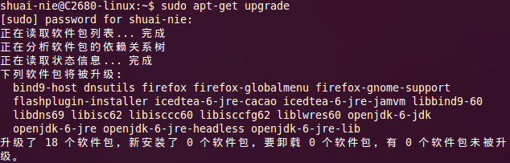
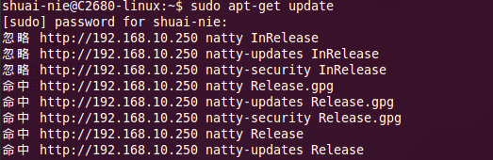
如何搭建git服务器

Slide 6
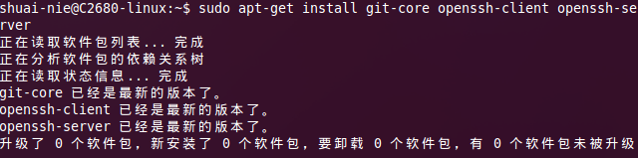
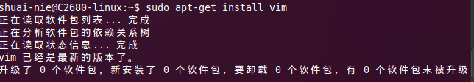
如何搭建git服务器

Slide 7
如何搭建git服务器
添加安装git管理用户
sudo adduser --system --shell /bin/bash --group git //添加用户git，并将其他添加到git组
sudo passwd git //修改密码
在其他用户下生成公匙和私匙
ssh-keygen -t rsa //生成公匙和私匙
拷贝公匙到指定目录
cd ~/.ssh
ls
scp ~/.ssh/id_rsa.pub server:/tmp/admin.pub //复制公匙到指定目录

Slide 8
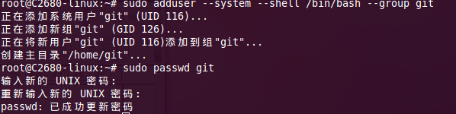
如何搭建git服务器

Slide 9
如何搭建git服务器
修改git用户属性
su - //切换到root
chmod u+w /etc/sudoers //修改sudoers为可写权限
vim /etc/sudoers //进入sudoers编辑状态
i //进入编辑
在root ALL=(ALL:ALL) ALL下添加一行git ALL=(ALL:ALL) ALL
完成后ESC，在之后就是:wq保存退出
chmod u-w /etc/sudoers //撤销sudoers文件的写权限

Slide 10
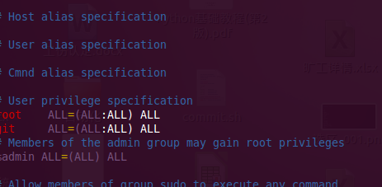
如何搭建git服务器

Slide 11
如何搭建git服务器
切换到git用户进行gitolite安装
git clone http://github.com/ossxp-com/gitolite.git //下载gitolite安装文件,如下载不下来，可以从别的机子上拷贝。
拷贝命令：scp shuai-nie@192.168.11.103:gitolite.tar /home/用户
并将此包拷贝到/usr/share/下面
sudo mkdir -p /usr/local/share/gitolite/conf /usr/local/share/gitolite/hooks //创建目录
cd gitolite/src
sudo ./gl-system-install /usr/local/bin /usr/local/share/gitolite/conf /usr/local/share/gitolite/hooks //进入到src目录下进行安装
//重新安装 （如果修改或者增加了新的钩子，则需要）

Slide 12
如何搭建git服务器
//重新安装 （如果修改或者增加了新的钩子，则需要）
sudo su git //进入到git账户下
cd gitolite/src
gl-setup /tmp/admin.pub //执行重新安装
管理员在客户端进行克隆
git clone git@server:gitolite-admin //管理员在客户端进行克隆

Slide 13

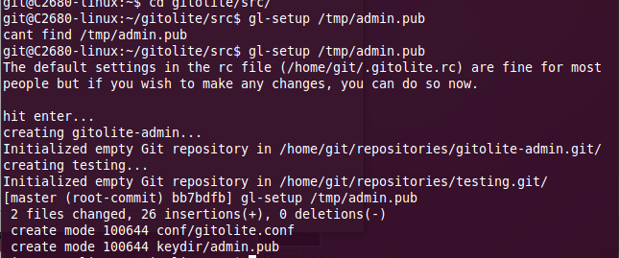
如何搭建git服务器

Slide 14
Git权限设定
分组
@admin= admin nieshuai liuxiniu
@SCM=nieshuai nieshuaisecond wangzhen
@developer=aoran
repo gitolite-admin
RW+ = @admin
repo testing
RW+ = @all
repo mt657x-ics/.+$
R =@SCM
RW+ refs/tags/S8070-PH-MYP-V1.0 =@developer
repo mt657x-ics/platform/manifest
R =@developer
RW sw1 =@SCM
repo tools/.+$
R =@all
通配符
Tag权限

Slide 15
Git权限设定
RW+,RW,R,权限的级别，RW+>RW>R
RW+是读写权限并追加，RW是读写权限，R是只读的权限。
gitolite-admin库只有管理员才具有可读写推送的权限
gitolite-admin库克隆到本地后出现keydir和conf两个文件夹，在keydir里添加公钥，在conf里加配置权限信息，然后推送到服务器。

Slide 16
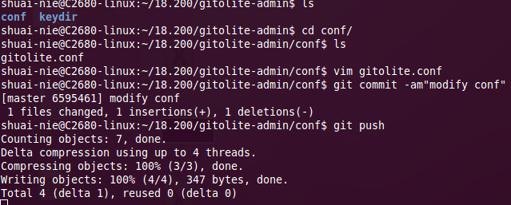
Git权限设定

Slide 17
Git库的移植
有两种方式:第一直接复制，第二取镜像。
直接复制是从别的服务器上把库拷贝过来
Example204服务器: scp git@192.168.18.200/mt657x-ics/ . /home/user01/

Slide 18
Git库的移植
取镜像就用到下面的方法：
repo init -u developer@192.168.10.20:mt6573/mirror/manifest.git --mirror

